Slide 1
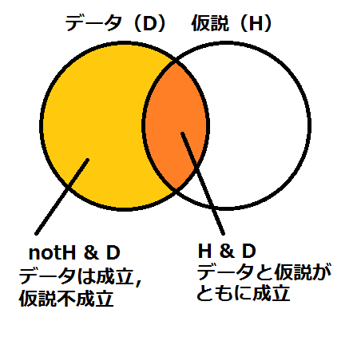
３囚人問題はなぜ難しいのか
―準抽象化教示の効果―
寺尾敦（青山学院大学） 伊藤朋子（明星大学）
３囚人問題など，ベイズ的確率推論課題において，人はしばしば数学的規範解と大きく異なった解を与える。
比較的容易なベイズ推論課題が解決できる学習者への，準抽象化教示（鈴木・寺尾，2014教心総会）の効果を検証した。
準抽象化：人が素朴に作り上げる問題状況のモデルの基盤となる知識。
最初に，事前分布のみが示された未完成の樹形図が呈示された。参加者は，仮説とデータを記述し，10分間で解答を行うよう指示された。
次に，完全な樹形図とその説明が呈示され，７分間で解答を行った。
方 法
参加者
青山学院大学社会情報学部での１年生必修科目「統計入門」の受講者の65名。
手続き
確率についての学習が２回の授業（１回180分）にわたって行われた。ベイズの定理は２回目の授業で講義された。
準抽象化の観点から，ベン図を用いて，データ（D）が得られる「世界」の中で「仮説」（H）が正しい確率を求めるということが説明された。ベイズの定理の使用を補助する図として，樹形図の構成方法が説明された。
１回目および２回目の授業終了後に「くじびき課題」（伊藤，2008発心研）の解決を求めた。２回目の「くじびき課題」の解決では，ベイズの定理での仮説とデータの記述，樹形図の作成，事後確率の計算が求められた。
この問題の正解を呈示した後で，「３囚人問題」の解決を求めた。
【３囚人問題】
３人の囚人Ａ，Ｂ，Ｃがいて，２人が処刑され１人が釈放されることがわかっている．それぞれの釈放される確率は，1/4，1/4，1/2 であった．だれが釈放されるか知っている看守に対し，囚人Ａが，「ＢとＣのうち，処刑される１人の名前を教えてくれないか」と頼んだ．看守はしばし考えて，まあかまわないだろうと思い，「Ｂは処刑されるよ」と教えてやった．この答えを聞いたあと，Ａの釈放される確率はいくらになるか．ただし，看守はうそをつかないこと，囚人ＢとＣがともに処刑される場合には 1/2 ずつの確率でＢかＣの名前を答えることを仮定する．
結果と考察
ベイズの定理の学習後は，くじ引き課題の正答者は56名（86%）であった。
３囚人問題への１回目のチャレンジでは，正答者は12名（18%）であった。
仮説とデータを正しく記述したのは６名（9%）。
正しいデータは「看守が “B は処刑される” と答えた」であるが，単に「B は処刑される」とした回答（準正解）が23名（35%）あった。
正しい樹形図を描いたのは19名（29%）。
12名の正答者のうち11名は，仮説とデータの記述 or 樹形図の，少なくとも一方が正しかった。
完成した樹形図を用いた２回目のチャレンジでは，正答者は42名（65%）であった。
１回目のチャレンジで仮説とデータを正しく記述した６名は，２回目で４名が正答した。
準正解の23名では，正答者は17名（74%）。
仮説とデータの記述が正しくなかった36名では，正答者は21名（58%）であった。
１回目のチャレンジで正しい樹形図を描いた19名のうち，16名（84%）が２回目のチャレンジで正答を与えた。
樹形図が誤っていた46名では，正答者は26名（57%）であった。
くじびき課題と比べ，３囚人問題は問題表象の構築が難しい。準抽象化教示の効果は，明確には認められなかった。

